Slide 1
Firebase 이메일 인증

Slide 2
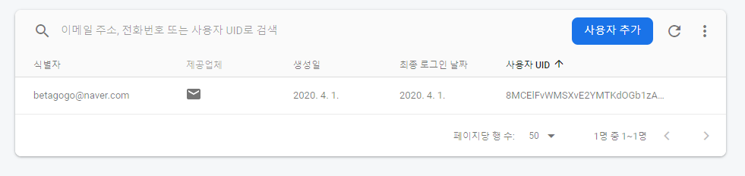
인증(유저)
https://firebase.google.com/docs/auth/android/password-auth

Slide 3
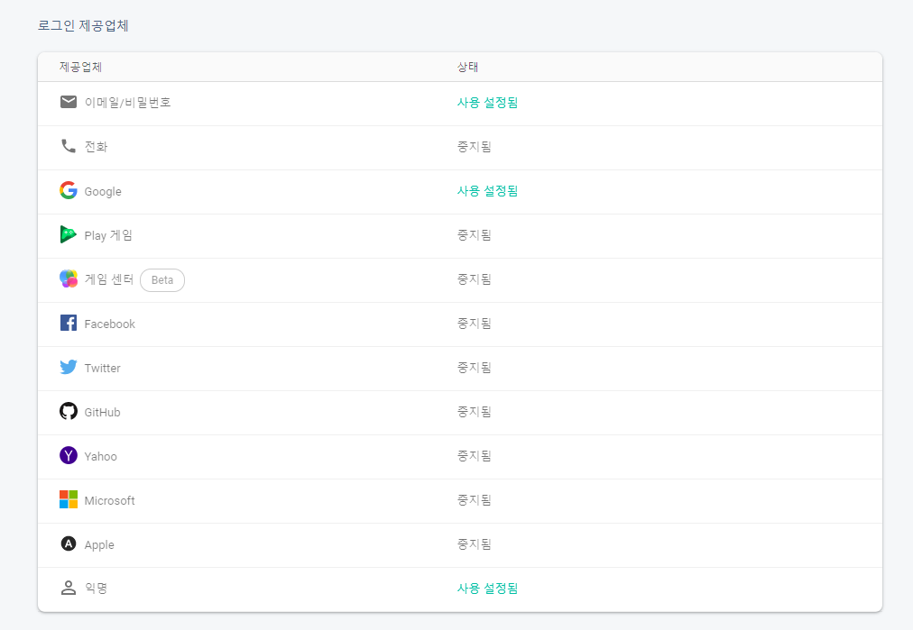
인증(로그인 방식)

Slide 4
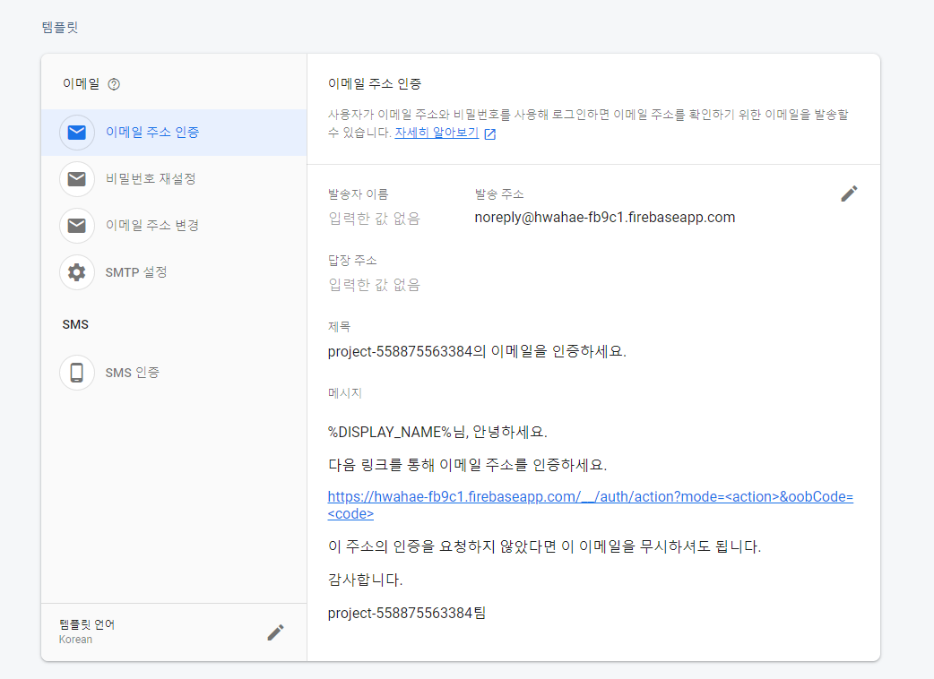
템플릿 설정
https://support.google.com/firebase/answer/7000714

Slide 5
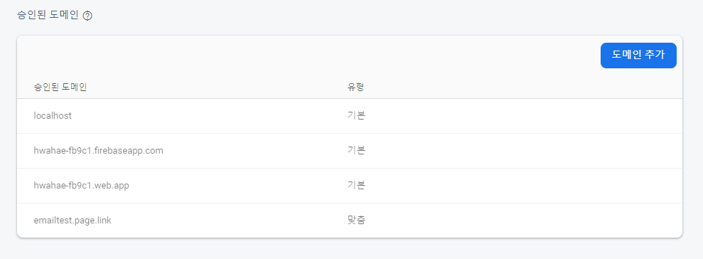
템플릿 설정(승인 도메인 추가)
https://firebase.google.com/docs/auth/web/passing-state-in-email-actions

Slide 6
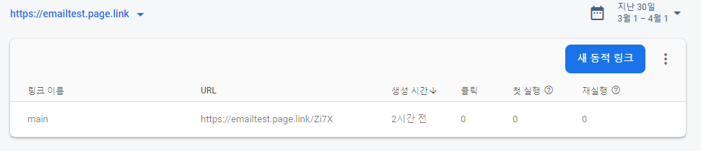
다이나믹 링크

